Slide 1
Wissenschaft und Forschung
Materialien zur Politischen Bildung von Kindern und Jugendlichen
www.demokratiewebstatt.at

Slide 2

Mehr Information auf: www.demokratiewebstatt.at

Slide 3

Was versteht man unter Wissenschaft?
Unter Wissenschaft versteht man die Gesamtheit der Erkenntnisse oder auch die Erforschung unserer Welt.
Wissenschaft kann sich mit allem beschäftigen, was sich in irgendeiner Weise erforschen lässt.
Unsere Welt heute sähe ganz sicher anders aus ohne Wissenschaft und Forschung.

Slide 4
Wie funktioniert Forschung?
In der Forschung geht man der Sache auf den Grund. Die ForscherInnen gehen Schritt für Schritt vor und dokumentieren alles, damit es für andere auch nachvollziehbar und überprüfbar ist.
Aus einer Antwort entstehen wieder neue Fragen – und das Ganze beginnt von vorne.
Wie genau ein Forschungsprozess abläuft, erklärt dir unser Wissenschaftskreislauf!

Slide 5



Der Wissenschaftskreislauf
1. Der Forschungsgegenstand –
ein Thema wird ausgewählt,
das erforscht werden soll.
2. Man stellt eine möglichst genaue Forschungsfrage.
3. Wenn ich glaube, die Antwort zu wissen,
so heißt dies Hypothese –
diese muss ich aber erst beweisen.

Slide 6



Der Wissenschaftskreislauf
4. Um die Fragen zu beantworten,
also die Hypothese zu beweisen,
brauche ich eine Methode,
d.h. ich überlege mir, wie ich vorgehe.
5. Wenn ich mich für eine Methode entschieden habe, kann ich sie
nützen, um Material zu sammeln
(z.B. Informationen von Menschen,
aus Büchern oder durch
Experimente).

Slide 7
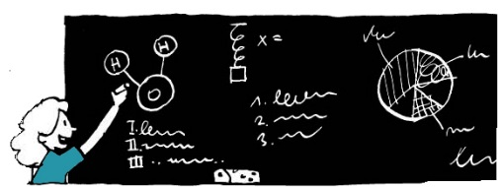

Der Wissenschaftskreislauf
6. Nun folgt der wichtigste Punkt: die Auswertung – auch Analyse genannt.
Man vergleicht und überprüft die
einzelnen Ergebnisse der Methode.
7. Durch Analyse komme ich
zur Erkenntnis, dem Ergebnis der Forschung, und damit zur Beantwortung
der Forschungsfrage.

Slide 8


Der Wissenschaftskreislauf
8. Um diese neue Erkenntnis
bekannt zu machen, wird sie mit
der Erklärung, wie man darauf
gekommen ist, veröffentlicht. Mit
dieser Publikation können auch
andere diese Erkenntnisse
nachvollziehen.
9. Wenn die erlangte Erkenntnis auch für andere Fragen gültig ist, kann sich daraus eine Theorie entwickeln. Schon ist damit die nächste Frage da – und der Kreislauf
beginnt von neuem.

Slide 9
Übung:
Überleg dir, was wissenschaftliches Arbeiten ausmacht:
Ist die Entdeckung eines versteinerten Knochens
schon Wissenschaft?
Was gehört noch dazu?
Überlege dir die Schritte, die von der zufälligen Entdeckung eines Knochens bis zur Präsentation der neuen Saurierart Lescosaurus* nötig sind.
* Du kannst deinem Saurier übrigens einen eigenen
Namen geben …

Slide 10
Reise durch die Geschichte der Wissenschaft

Slide 11
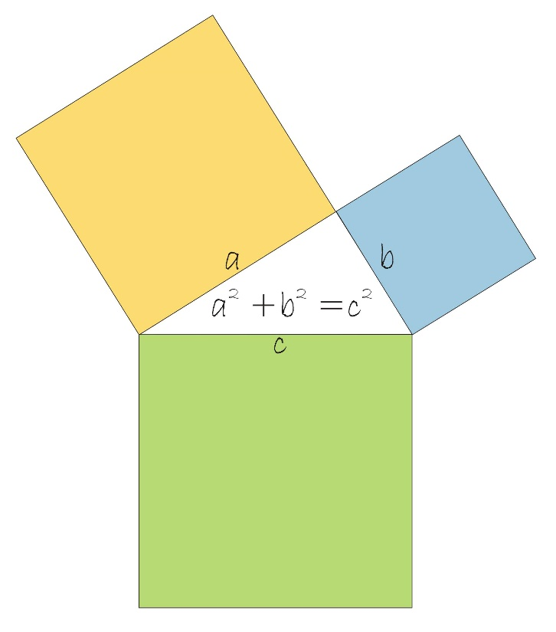
Wissen aus der Antike
Vieles, was Gelehrte wie Archimedes, Pythagoras oder Hippokrates herausfanden, ist heute Basis vieler Wissenschaften.

Slide 12
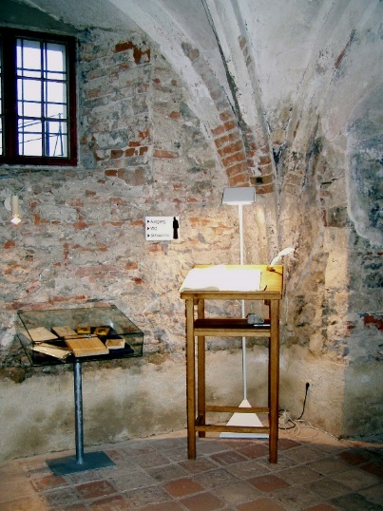
Wissensverlust im Mittelalter
Durch Zerfall des Römischen Weltreichs und Völkerwanderungszeit ging antikes Wissen bis zum Mittelalter wieder verloren.
Das Wissen wurde dann v.a. durch Klöster bewahrt. Bücher mussten mühevoll händisch abgeschrieben werden, den
Buchdruck gab es noch nicht.
Es wurde kaum Forschung
betrieben – so kam wenig
neues Wissen dazu.
Nachgebildetes Skriptorium (Schreibraum zum Kopieren von Büchern),
Stift Altenburg © Parlamentsdirektion / Kinderbüro der Universität Wien /
Franz Stürmer

Slide 13
Im späten 11. und 12. Jhdt. kam es zur Gründung erster Universitäten in Italien, Frankreich und England als Stätten der Lehre.
Grundlage dafür bildete überliefertes
antikes Wissen: die Rechts-
wissenschaften, Medizin
und Theologie (Religion).
Wusstest du, dass im Mittelalter an den Universitäten
in Latein unterrichtet wurde? Für Lehrer und
Studenten gab es sogar eine eigene Gesetzgebung.

Slide 14
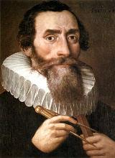
Die Renaissance als Geburtsstunde der modernen Wissenschaft
Erfindung des Buchdrucks erleichtert Vervielfältigung des Wissens
Langsame Loslösung der Wissenschaft von (katholischen) Glaubensvorstellungen
Wegbereiter waren Galileo Galilei, Nikolaus Kopernikus und Johannes Kepler
(vom geozentrischen zum
heliozentrischen Weltbild)
Johannes Kepler © ArtMechanic / Wikipedia / CC0

Slide 15
Der Weg zur heutigen Wissenschaft
Wichtig war nun die Erlaubnis, Forschungsergebnisse und damit verbundene Ideen zu veröffentlichen.
Andere Wissenschafter wurden darauf aufmerksam, ergänzten und forschten aufs Neue – der Kreislauf der modernen Wissenschaft entstand.
Heute gibt es in Österreich sieben Wissenschaftszweige. Die Uni Wien besteht aus 15 Fakultäten mit unterschiedlichsten Studienfächern.

Slide 16
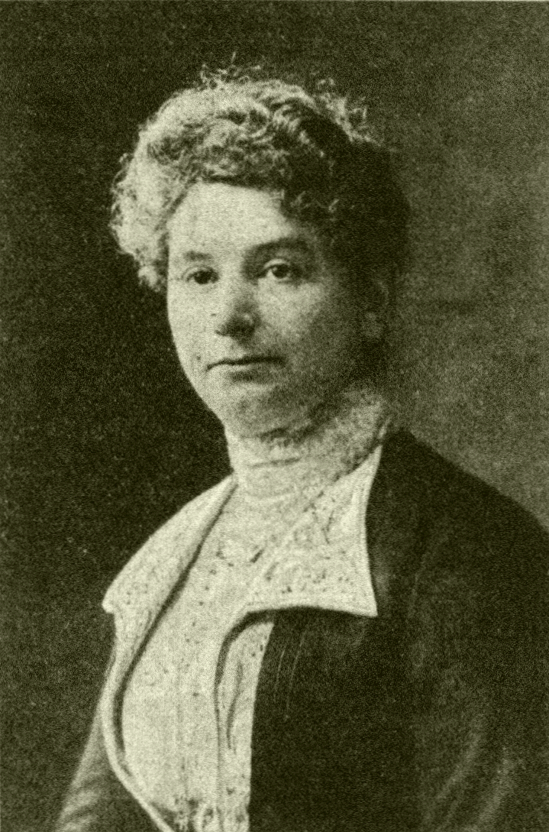
Gab es auch Forscherinnen?
Es gab Forscherinnen, lange Zeit wurde aber nichts über sie erzählt („unsichtbar“).
Frauen hatten sehr lange weniger Rechte als Männer – durften nicht selbstständig forschen oder studieren.
Erst seit ca. 120 Jahren dürfen
Frauen an österreichischen
Universitäten studieren.
Die Romanistin Elise Richter
wurde 1921 die erste
Professorin an der Uni Wien,
Berta Karlik folgte als
zweite Professorin
erst im Jahre 1956.
Die Uni-Pionierin Elise Richter © Gorup / Wikipedia / CC0

Slide 17
Was machen WissenschafterInnen eigentlich?

Slide 18
Was machen
WissenschafterInnen eigentlich?
Neue Erkenntnisse sind meist Ergebnisse
der Arbeit von WissenschafterInnen –
viele von ihnen arbeiten an Universitäten/ Hochschulen oder an großen Museen.
Tätigkeiten von WissenschafterInnen:
Forschung
Dokumentation der Ergebnisse
Weitergabe von Wissen (Lehre)
(siehe Wissenschaftskreislauf)

Slide 19
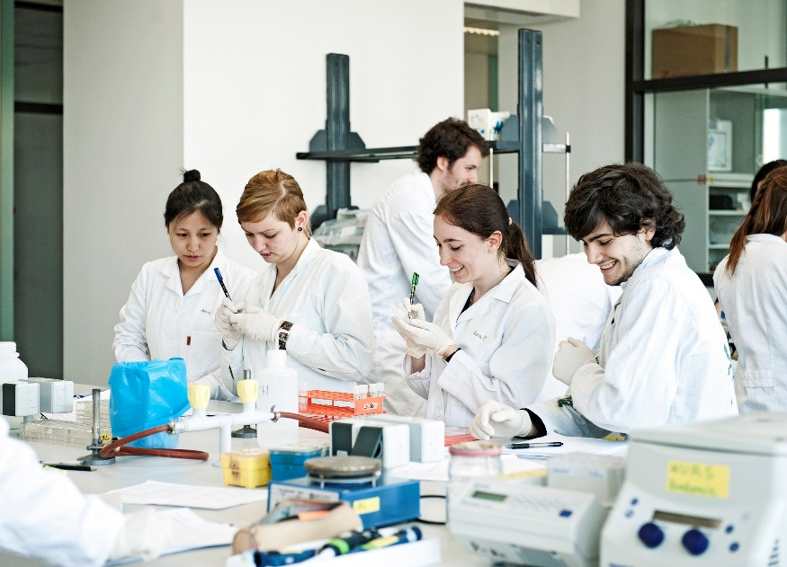
Was machen
WissenschafterInnen eigentlich?
WissenschafterInnen versuchen, Lösungen
für Probleme der Gesellschaft zu finden –
Interesse und Neugier sind dabei wichtig.
Es gibt auch wissenschaftliche Forschung
für Firmen und Konzerne – das kommt nicht
allen Menschen zugute.
Angehende MolekularbiologInnen
Foto © Universität Wien / Flickr / CC-BY-NC

Slide 20
Was ist eine Universität?

Slide 21
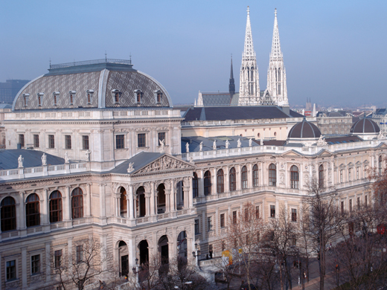
Was ist eine Universität?
An einer Universität gibt es verschiedene
Bereiche der Wissenschaft: z.B. Natur-,
Sozial-, Geisteswissenschaften, Humanmedizin,
Technische Wissenschaften
Hier wird diskutiert, geforscht und unterrichtet. Studierende erhalten eine Ausbildung für akademische
Berufe oder forschen nach
ihrem Studienabschluss
selbst weiter.
Universität Wien Hauptgebäude © Universität Wien

Slide 22
Was ist eine Universität?
Wissensgebiete und Unterricht an Unis sind aufgeteilt:
Universität
Wissenschaftszweige
Fakultäten
Studienrichtungen
Lehrveranstaltungen wie Vorlesungen, Seminare, Praktika, Exkursionen, …

Slide 23
Universitäten in Österreich
Unterscheidung zwischen
  Universitäten
  Fachhochschulen
  Pädagogische Hochschulen
Öffentliche Universitäten:
Wien, Graz, Linz, Salzburg, Innsbruck, Klagenfurt, Leoben
Die Universität Wien ist die älteste und größte
Uni Österreichs: gegründet 12. März 1365
derzeit ca. 90.000 Studierende

Slide 24
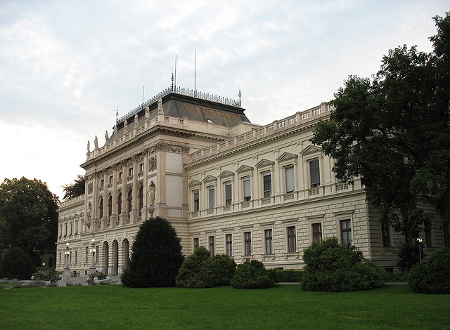
Universitäten in Österreich
Fachhochschulen eher praxisorientiert und mit regelmäßiger Anwesenheitspflicht
Akademische Grade als Studienabschluss: früher Magister/Magistra (4 Jahre),
heute Bachelor (3 Jahre) / Master (5 Jahre), Doktor/Doktorin (8 Jahre)
Die Karl-Franzens-Universität in Graz
Foto © Gerald Jarosch / Flickr / CC-BY-NC-SA

Slide 25
Bekannte österreichische Forscherinnen
Finde heraus, wer in welchem Fach forscht!
Renée Schroeder
Lisa Kaltenegger
Ulrike Diepold
Erika Weinzierl
Sabine Ladstätter
Archäologie
Biochemie
Zeitgeschichte
Astronomie
Physik

Slide 26
Studieren – Wie geht das?

Slide 27
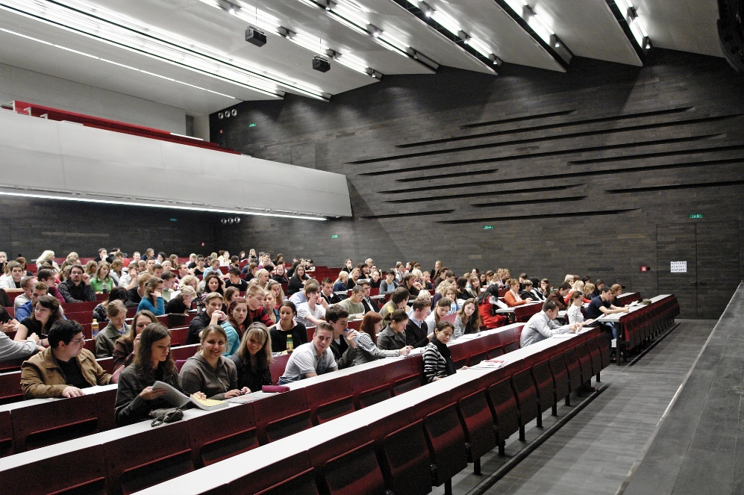
Studieren – Wie geht das?
Auch Studieren will gelernt sein.
Erste Hürden zum StudentInnenleben sind die Wahl des Studiums und die Anmeldung.
Entscheidend für ein Studium:
 nach Interessen und Fähigkeiten
 mögliche Berufsaussichten
 Studienstandort
Das Audimax ist der größte Hörsaal der Universität Wien Foto © Universität Wien / Flickr / CC-BY-NC

Slide 28
Studieren – Wie geht das?
Welche Studien stehen in Österreich zur Wahl?
Naturwissenschaften
Technische Wissenschaften
Sozialwissenschaften
Geisteswissenschaften
Humanmedizin
Land- und Forstwirtschaft
Veterinärmedizin
Kunst
Das kann dir bei der Auswahl helfen:
Besuch österreichischer Kinderunis,
WissenschafterIn fragen,
Beratung an einem Studentpoint einer Universität
.

Slide 29
Studieren – Wie geht das?
Anmeldung zum Studium
Einschreibung an einer Universität:
 Voranmeldung im Internet vor Semesterbeginn
 Einzahlung des Studienbeitrags (sofern einer anfällt)
 persönlich inskribieren (Maturazeugnis
Studienberechtigungsprüfung) –
 Aufnahmeprüfung (je nach Studienfach)

Slide 30
Wo wohnen, essen, lernen Studierende?

Slide 31
Wo wohnen StudentInnen?
Studieren kostet Geld. Wohnmöglichkeiten sind:
 StudentInnenwohnheim oder
Wohngemeinschaft (WG)
 Wohnen bei den Eltern
 selten eine Einzelwohnung

Slide 32
Wie leben StudentInnen?
Studieren kostet Geld. Viele StudentInnen arbeiten neben dem Studium („Nebenjob“ tagsüber oder nachts z.B. in der Gastronomie),
manche erhalten Unterstützung durch die Eltern oder ein Stipendium vom Staat.
Viele StudentInnen essen tagsüber in einer kostengünstigen Mensa der Universität oder kochen selbst.

Slide 33

Wo lernen StudentInnen?
Viele lernen in Universitätsbibliotheken.
Manche bei schönem Wetter am Uni-Campus
Andere konzentrieren sich im eigenen Zimmer
am besten.
Der Lesesaal der Universitätsbibliothek Wien
© Universität Wien / Flickr / CC-BY-NC

Slide 34
Man kann so vieles studieren …
An den österreichischen Unis werden unterschiedlichste Fächer gelehrt – oft mit fremdartigen Bezeichnungen. Finde heraus, was man in diesen Fächern lernen kann:
Paläontologie
Sinologie
Linguistik
MATILDA
Finno-Ugristik
Telematik

Slide 35
Was hat
Wissenschaft mit Politik zu tun?

Slide 36
Universitäten und Politik
Universitäten sind oft vom Staat geförderte Bildungs- und Forschungseinrichtungen.
Sie sind aber unabhängig (von Staat und Kirche) und selbstständig.
Universitätsprofessor als Beruf:
Um die Freiheit der Forschung und gleichzeitig staatliche Finanzierung zu kombinieren, wurde im 19. Jhdt. dieser Beruf „erfunden“.
Seither bekommen ProfessorInnen regelmäßiges Gehalt, um zu forschen und Studierende darüber zu unterrichten.

Slide 37
Universitäten und Politik
In Österreich ist der Zugang zum Hochschulstudium frei.
In einigen Studiengängen (Medizin, Psychologie, Architektur) gibt es aber Zugangsbeschränkungen und Aufnahmeprüfungen.
Seit 2009 entfallen die Studienbeiträge für die meisten Studierenden, darüber wird oft politisch diskutiert.

Slide 38
Politik an den Universitäten
Bundespräsident Heinz Fischer sieht die Hochschülerschaft nach eigener Erfahrung als „Schule der Demokratie“.
Universitäten nehmen „eine wichtige Rolle für den Staat und die Demokratie insgesamt ein“.
Studienvertretung: alle 2 Jahre wählen die Studierenden ihre Vertreter (Österreichische Hochschülerschaft), die sich für ihre Interessen einsetzen (u.a. gegenüber dem Ministerium).

Slide 39
Wissenschaft erforscht und berät Politik
Einige Wissenschaften, etwa
Politikwissenschaften und Geschichte,
erforschen die Politik – sie versuchen, politische, soziale und gesellschaftliche Entwicklungen zu erklären.
Politikberatung von ExpertInnen:
Wissenschaft forscht nicht nur, sondern berät auch politische EntscheidungsträgerInnen.
Viele Diskussionen im Parlament stützen sich auf wissenschaftliche Untersuchungen und wären ohne sie gar nicht möglich (z.B. über Verkehr, Umwelt, Klima, Zusammenleben, Bildung).

Slide 40
Überlege und diskutiere
„Die Wissenschaft und ihre Lehre ist frei!“ (Österreichisches Staatsgrundgesetz 1867)
Warum ist es so wichtig, dass Wissenschaft unabhängig und selbstständig ist?
Finde Beispiele in der Geschichte, wo das nicht der Fall war …

